Slide 1
省级河长制信息系统
建设方案
北京金水信息技术发展有限公司
2017年7月

Slide 2
汇报内容
一、目标任务
二、总体框架
三、系统组成
四、实施策略

Slide 3

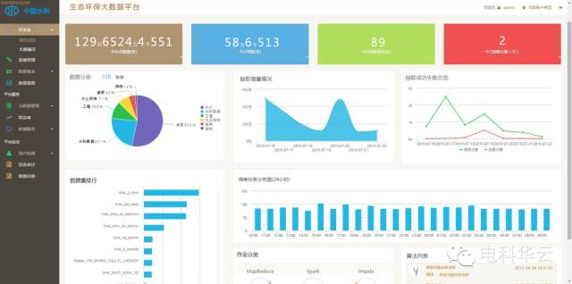
一、目标任务
1、建设背景
河长制—新发展管理理念
2016年10月深改组通过《关于全面推行河长制的意见》
2016年12月中共中央办公厅、国务院办公厅印发了《关于全面推行河长制的意见》
2016年12月水利、环保部联合印发了《贯彻落实〈关于全面推行河长制的意见〉实施方案》
2017年5月，水利部编制《全国河长制信息管理与服务实施方案（初稿）》，并开发河长制信息填报系统。
近日，水利部组织编制《全国河长制信息系统建设指导意见》和《全国河长制信息系统建设技术要求》
“国家级河长制信息管理与服务系统”试点
Notes:
河长制—新发展管理理念， 在政策方面， 国家、部委，相继出台了意见和方案，
在信息系统建设方面，水利部近日编制了河长制信息系统相关的指导意见、技术规定和管理办法，
“国家级河长制信息管理与服务系统”，开展试点。

Slide 4

一、目标任务
2、建设目标
省级河长制信息系统
以保护水资源、防治水污染、改善水环境、修复水生态为主要核心目标，充分利用河道网格化管理思想，基于云计算、互联网+、大数据、遥感监测等技术手段，对省、市、县、乡（村）分级管理，整合现有各种基础数据、监测数据，利用已有的网络、计算等资源，面向各级领导、工作人员、社会公众提供不同层次、不同维度、不同载体的查询管理和考核系统，实现对河道的长效管理。
Notes:
基于水利部关于河长制信息系统建设相关的 指导意见、技术规定和管理办法，我们金水公司提出了省级河长制信息系统的解决方案，系统的建设目标是：

Slide 5
一、目标任务
3、建设任务
一个整合共享的数据中心：有效利用现有数据资源，按照统一水利数据模型，构建河长制的数据资源体系
一个综合信息服务和管理的业务平台（5个子系统）：以服务河长制及其六项主要任务和四项保障措施落实为宗旨，为河长制的管理提供信息化支撑。
一个移动端应用（APP&微信公众号）：为各级河长、巡查人员、公众，提供一个便捷的信息上报、信息查询、事务办理的工作平台。接受社会公众的举报、监督。使社会公众广泛参与到河长制的工作中来。
Notes:
省级河长制信息系统建设的主要任务，我们总结为三个内容。即：

Slide 6
汇报内容
一、目标任务
二、总体框架
三、系统组成
四、实施策略
Notes:
基于建设目标任务，我们提出了河长制信息系统的整体框架

Slide 7
二、总体框架
2.1 需求分析
业务功能
各级河长的工作职责
管理保护
各级河长负责组织领导相应河湖的管理和保护工作，包括水资源保护、水域岸线管理、水污染防治、水环境治理等。
联防联控
对跨行政区域的河湖，明晰管理责任，协调上下游、左右岸，实行联防联控。
监督考核
对相关部门和下一级河长履职情况进行督导，对目标任务完成情况进行考核，强化激励问责。
Notes:
首先，我们对河长的工作职责，充分的分析，总的来说，河长的主要工作职责（8个字）：组织、协调、督导、考核。
组织是：对相应河湖的管理和保护工作
协调是：对上下游、左右岸，实行联防联控。
督导是：对相关部门和下一级河长履职情况进行督导
考核是： 对其目标任务完成情况进行考核

Slide 8
二、总体框架
2.1 需求分析
面向河长办
河长制考核评估
面向巡查员
河湖行政执法管理
随时随地的便捷应用
面向公众用户
信息查询
信息公开
河长制移动应用
公众监督
加强水资源保护
面向河长
河长制工作办理
河长制督导检查
加强水域岸线管理保护
加强水污染防治
加强水环境治理
加强水生态修复
加强执法监管
河长制信息服务
投诉举报
河长制统计分析
Notes:
在分析了河长的基本工作职责需求之后，
我们归纳总结，定义了省级河长制信息系统，四类用户和其的功能需求。
四类用户分别为：河长办、各级河长、巡查员、社会公众

Slide 9
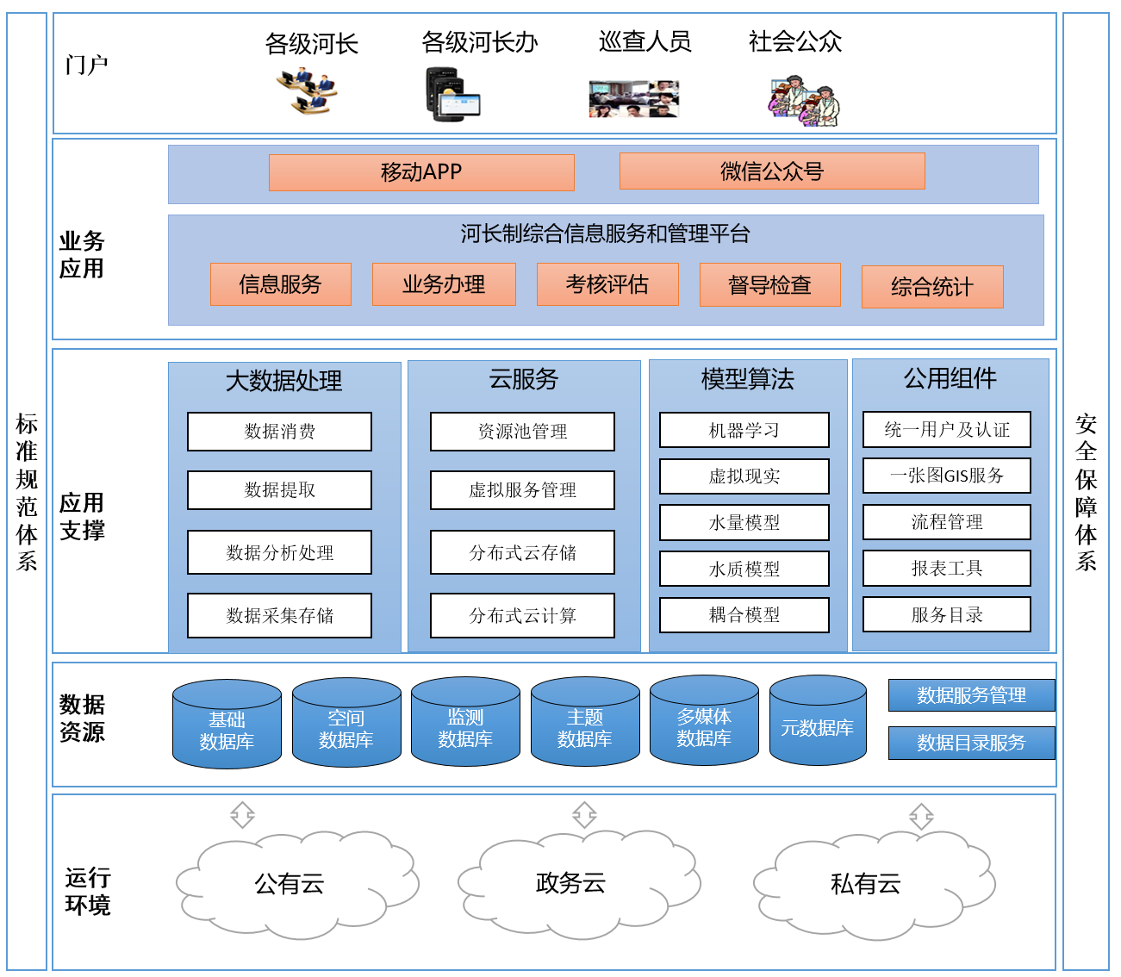
二、总体框架
2.2 总体框架
Notes:
在充分的需求分析之后，根据水利部的技术要求，我们提出了省级河长制信息系统的总体框架，
系统建设在基础云环境的基础上，主要是数据库的建设，应用支撑的建设，河长制综合信息服务和管理应用系统建设，移动应用建设。

Slide 10















二、总体框架
2.3 系统集成
水利部
融合
河长制信息服务
河长制基础数据库
全国河长制信息管理与服务系统
水资源管理、工程建设与管理、水政执法、水土保持等已有业务系统
对接
统一系统框架、用户策略、数据结构，实现外部数据、系统功能、与省级平台融合
环保
利用统一平台以网络服务模式，对接其他系统功能、交互服务
住建
省、市水利部门
利用统一数据服务接口，与其他行业主管单位共享数据
国土
各级河长、河长办
林业
共享
前端监测设备
农业
Notes:
省级河长制系统建设，要充分共享以前信息系统建设的成果，
要实现充分融合、无缝对接、整合共享，
尤其是要符合水利部的相关标准和要求，省级系统和国家级系统，能够互联互通，无缝对接。

Slide 11
汇报内容
一、目标任务
二、总体框架
三、系统组成
四、实施策略

Slide 12
三、系统组成
核心内容
省级河长制信息系统
数据中心
河长制综合信息服务和管理平台
信息服务
业务办理
考核评估
督导检查
综合统计
移动端应用
APP&微信
基础&业务数据
Notes:
根据我们的总体框架，核心建设内容：一个数据中心，一个综合信息服务和管理平台，一个移动端应用

Slide 13
三、系统组成
3.1 数据中心建设
1、汇集水利、环保、住建、国土、林业等相关部门当前已有的各类数据，形成最完整的河湖数据体系
（1）基础数据：河流、河长、水利工程、水功能区、污染源、污水处理设施、取水口、排污口、监测断面、岸线规划、河道划界、农村生活污水处理设施等信息
（2）业务数据：河长办和河长日常工作信息，包括河长巡查信息、事件处理等信息
（3）监测数据：水文监测数据、水质监测数据、视频监控数据
2、数据格式标准化规范化，实现跨部门、跨平台的河湖数据聚集、整合与共享
Notes:
数据中心建设任务主要包括两项任务
1、汇集水利、环保、住建、国土、林业等相关部门当前已有的各类数据，形成最完整的河湖数据体系，包括静态基础数据、动态的业务系统以及监测数据等。
2、数据格式标准化规范化，实现跨部门、跨平台的河湖数据聚集、整合与共享

Slide 14
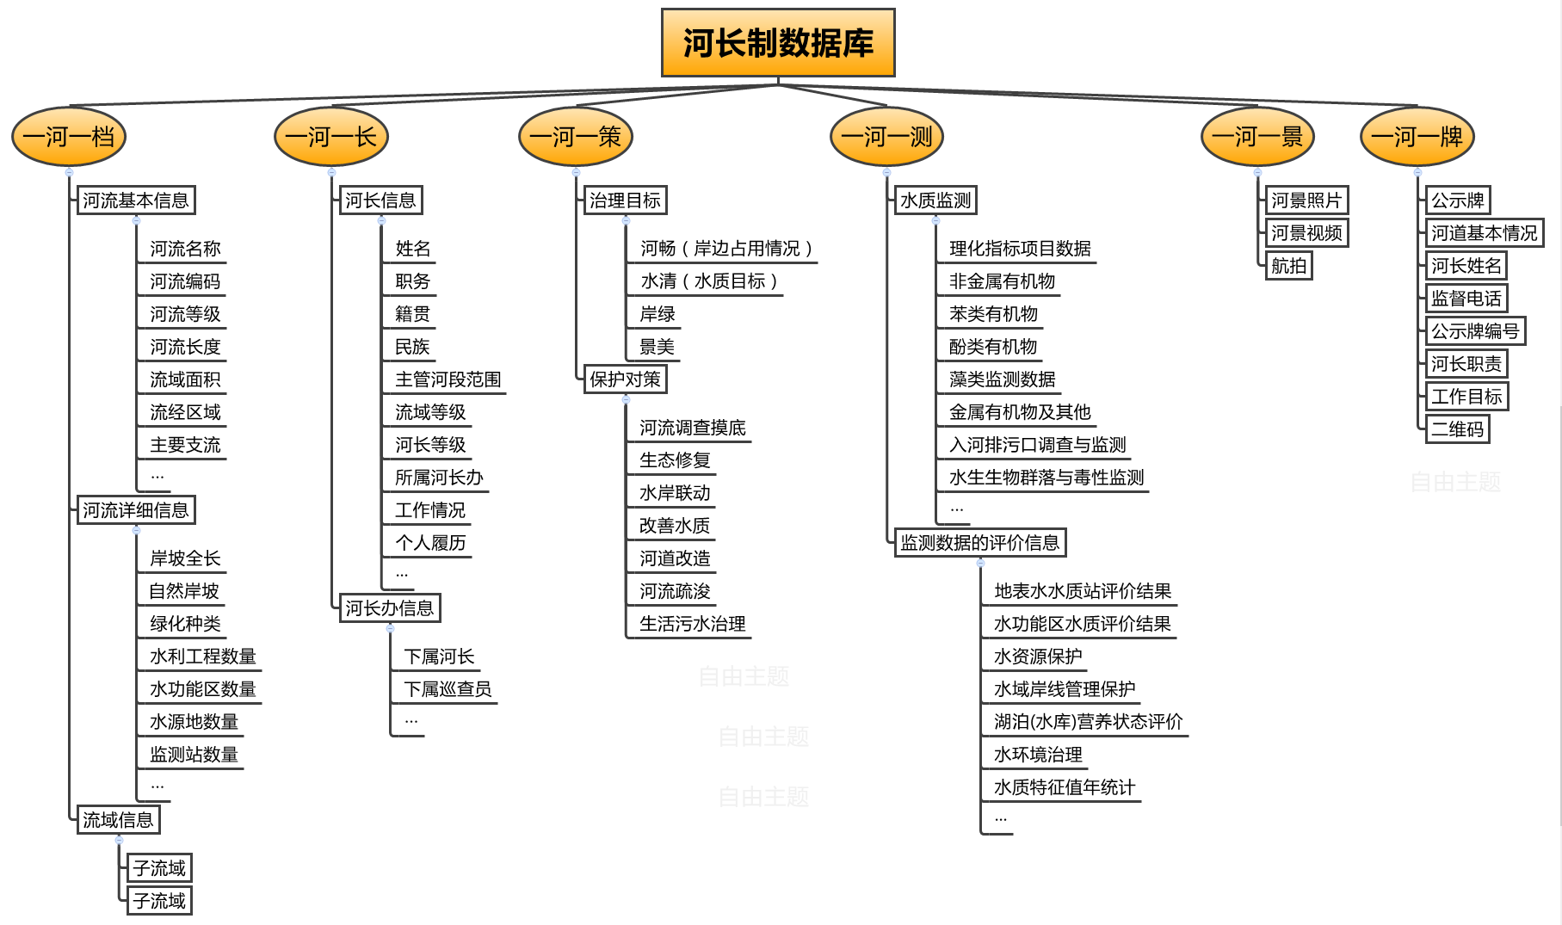
三、系统组成
3.1 数据中心建设
Notes:
在充分整合已有数据库的基础上，根据河长制的管理任务，我们将建设以“河长制”为核心的数据库
具体包括：以“一河一档、一河一长、一河一策、一河一测、一河一景、一河一牌”为核心的数据库
可以采用大数据的存储处理平台，将河长制的数据，按面向对象方式，存在OSS数据库中，提高计算的效率，提升用户体验

Slide 15
三、系统组成
3.1 数据中心建设
基础数据处理
全国河长制信息填报系统
河湖数据
（来自水利普查）
相关数据资料收集整理
行政区划数据
（民政、统计部门）
水利一张图
（最新遥感影像）
河段划分
河湖分级分段信息采集
利用在线平台发布按省、市、县、乡多级河湖名录
各地通过复核确认并补充填报形成纳入河长制管理的河流及分段信息
信息核查
基于丰富参考信息开展河湖分级名录信息的动态更新，实现河流湖泊信息的动态管理。
基于水利一张图提供的遥感影像以及其他丰富水利地理信息
河湖分级名录动态维护
Notes:
其中，基础数据库建设任务中，我们依托“国家级的河长制信息填报系统，
通过上下相结合的方式，即，规模以上水利部下发，地方确认，规模以下，地方测绘填报，最终形成全国的河流河长名录

Slide 16
三、系统组成
3.2 河长制综合信息服务和管理平台
3.2 河长制综合信息服务和管理平台
河长制综合信息服务和管理平台
信息服务
业务办理
考核评估
督导检查
综合统计
Notes:
根据我们的总体框架，核心建设内容：一个数据中心，一个综合信息服务和管理平台，一个移动端应用

Slide 17
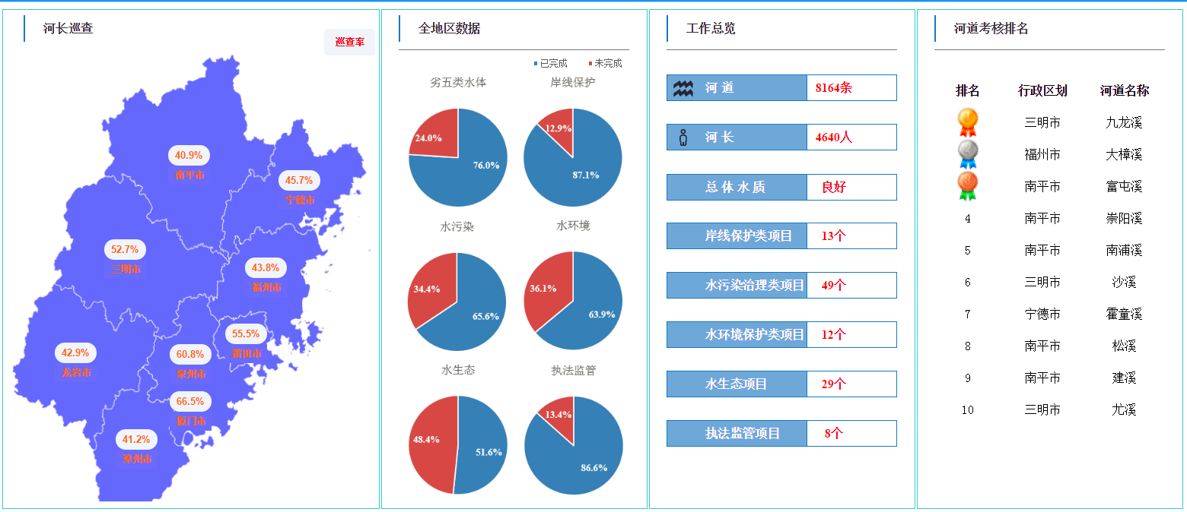
三、系统组成
3.2 河长制综合信息服务和管理平台
1、信息服务
面向各级河长办提供对河长制基础信息和动态信息的查询和展示
基于一张图提供河长所辖区段河湖的基本信息、河湖档案、监测信息、预警信息、巡查信息等
Notes:
信息服务：面向各级河长办提供对河长制基础信息和动态信息的查询和展示
基于一张图提供河长所辖区段河湖的基本信息、河湖档案、监测信息、预警信息、巡查信息等

Slide 18
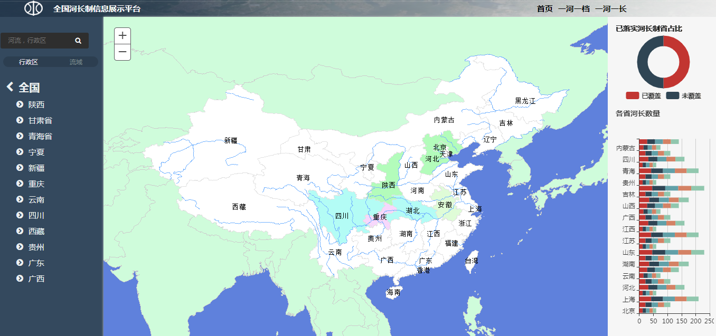
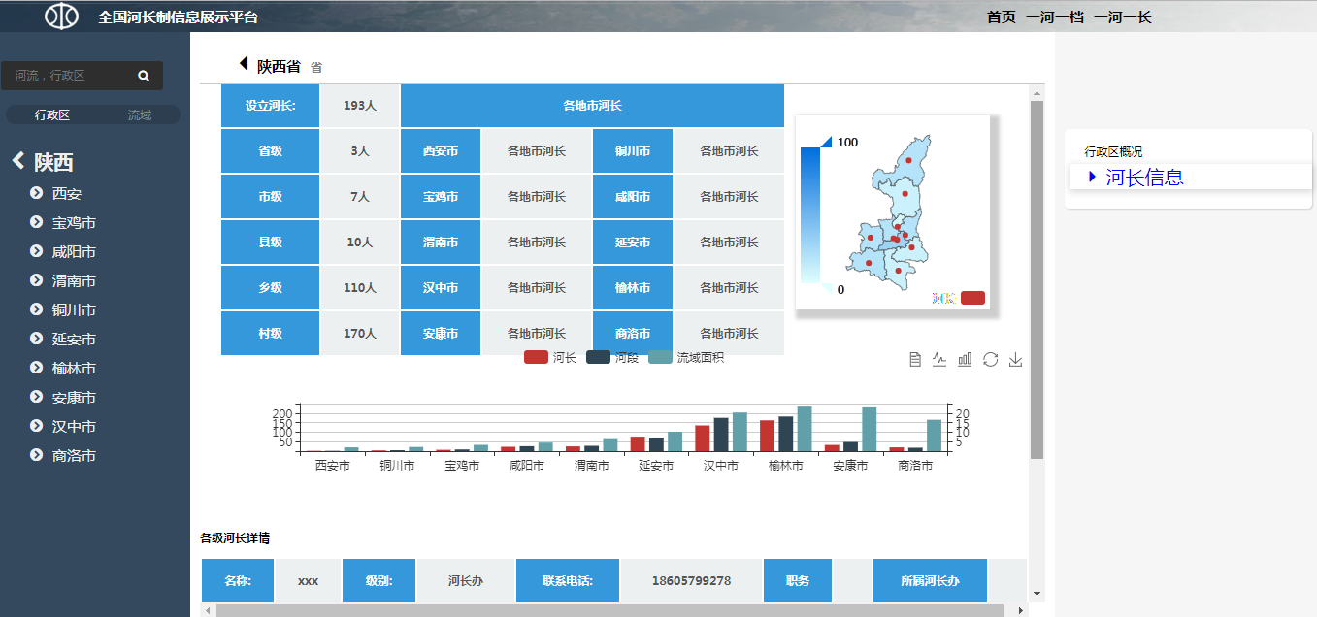
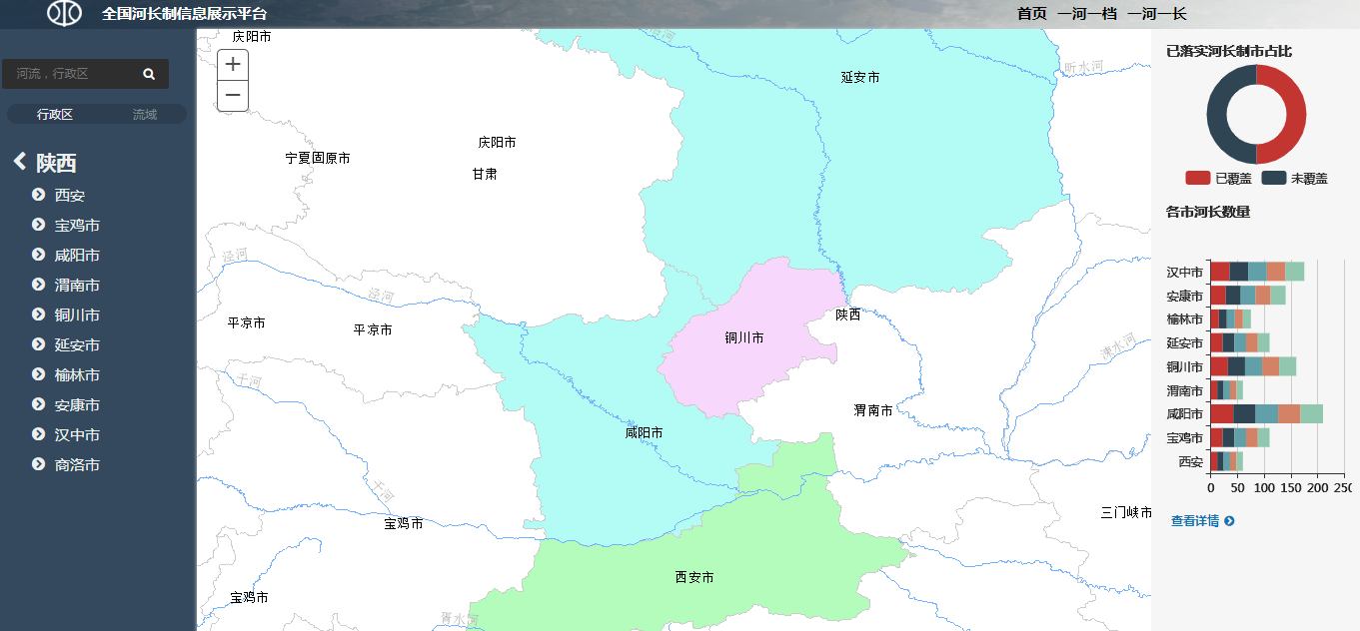
三、系统组成
3.2 河长制综合信息服务和管理平台
1、信息服务
行政区河长办
Notes:
举几个应用场景：例如行政区河长办
按照分级管理、属地负责的原则建立省-市-县-乡镇（村）四级河长体系，设立各级河长制办公室。

Slide 19
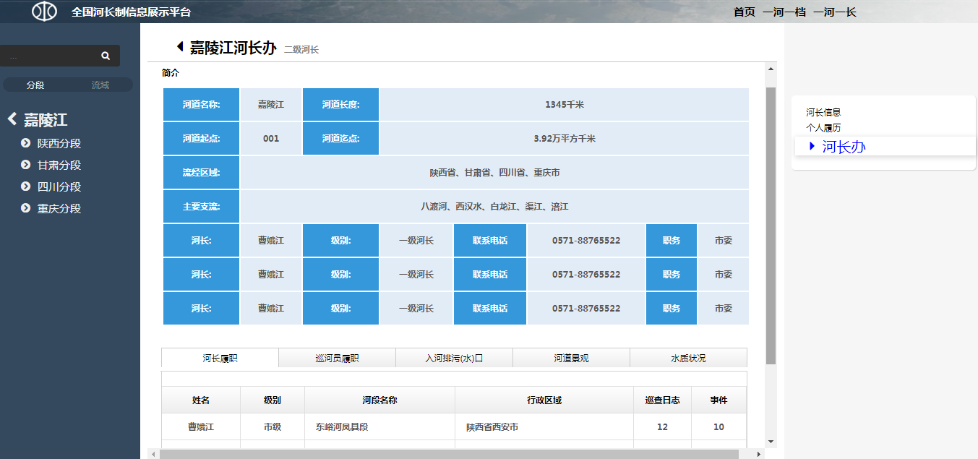
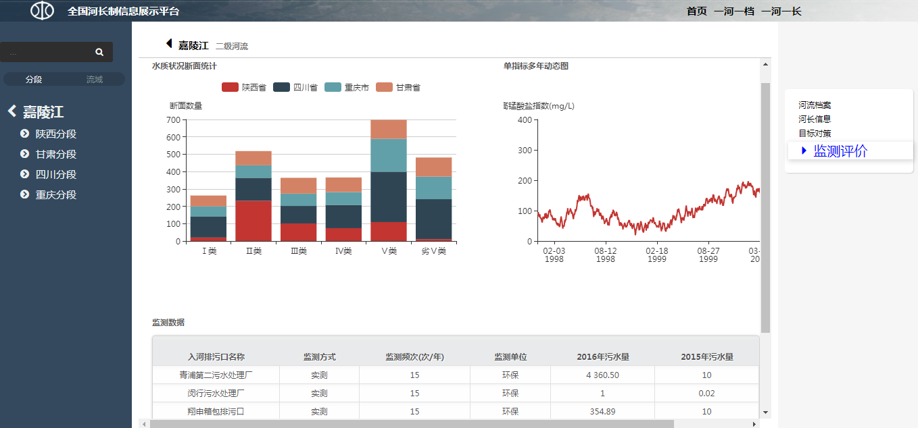
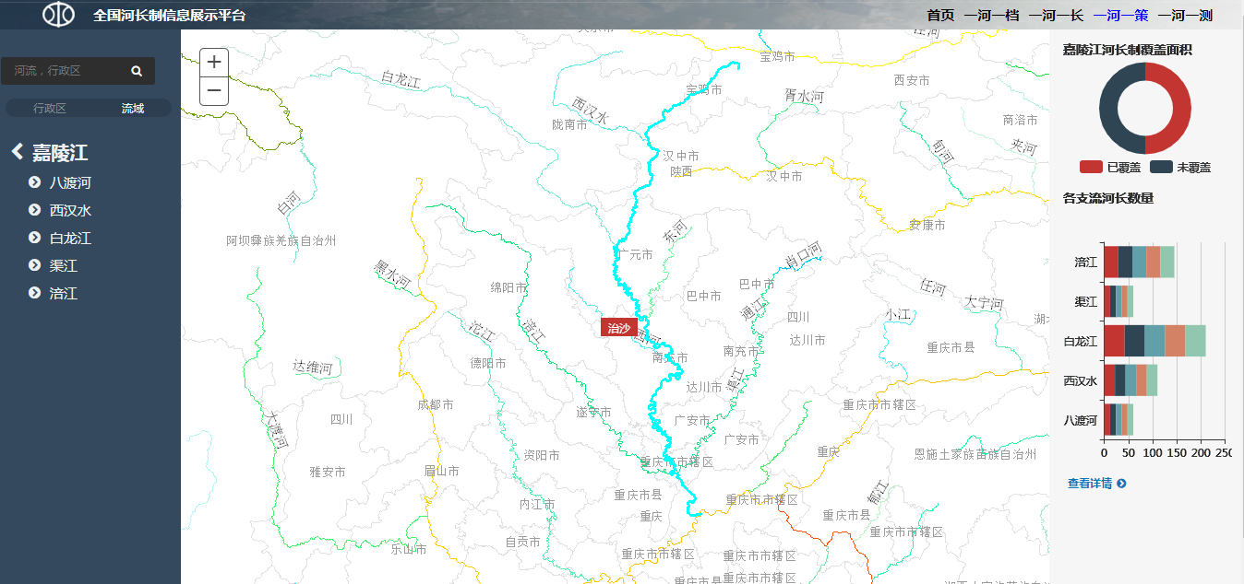
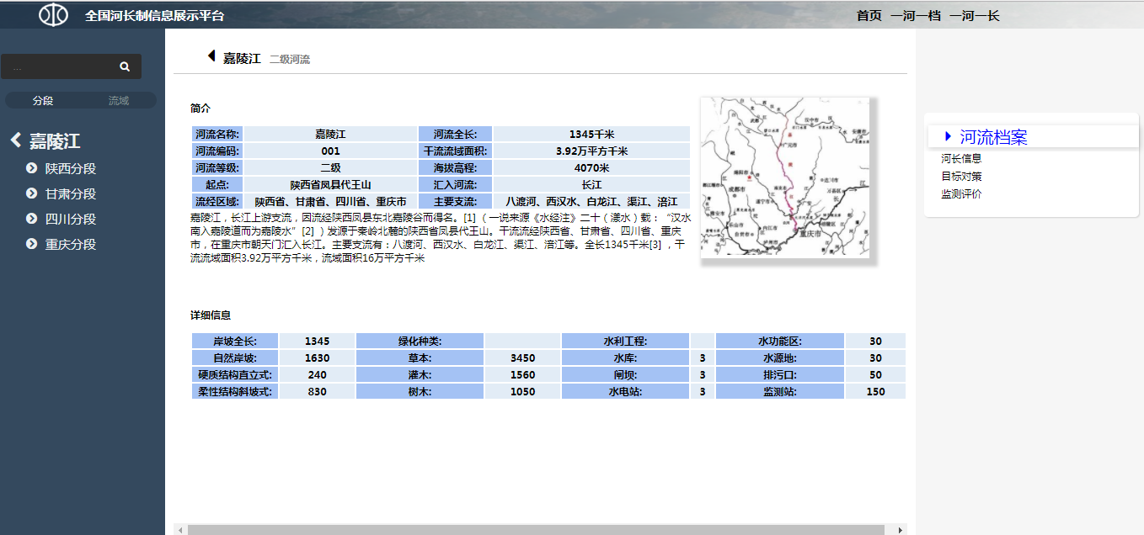
三、系统组成
3.2 河长制综合信息服务和管理平台
1、信息服务
一河一档
Notes:
“档”，是指河湖健康档案。
全面掌握河湖名称、管理等级、起讫点位置、河道长度、河湖水质现状、河湖岸线现状和河湖设施量等情况，。
河长制工作台账，明确每项任务的办理时限、质量要求、考核指标、巡查结果等

Slide 20
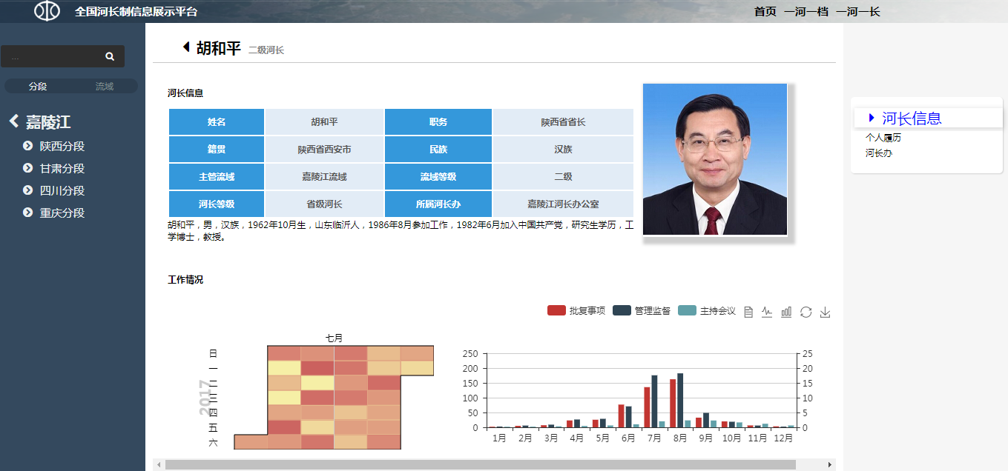
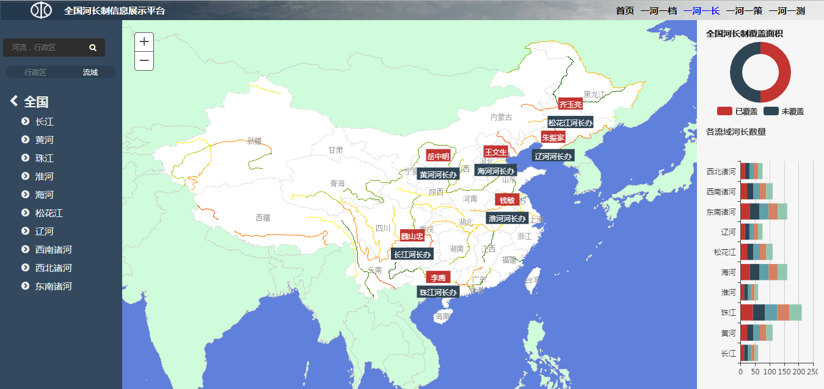
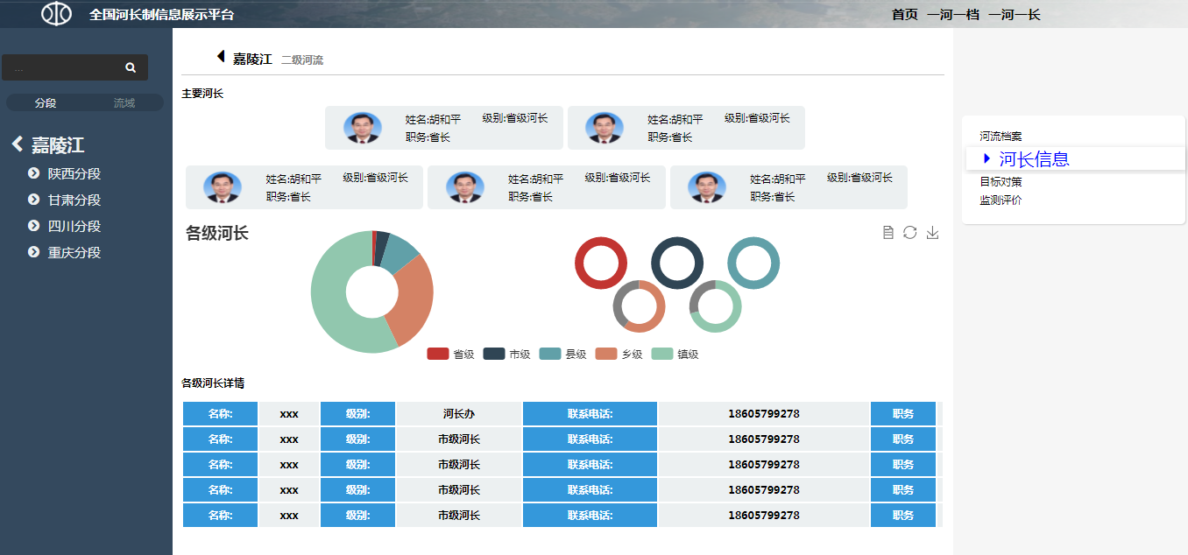
三、系统组成
3.2 河长制综合信息服务和管理平台
1、信息服务
一河一长
Notes:
长”，是指河湖河长设置
从辖区管理角度，设立总河长、副总河长
从具体河道管理角度，设立各级河长，确保每条河湖有人管

Slide 21
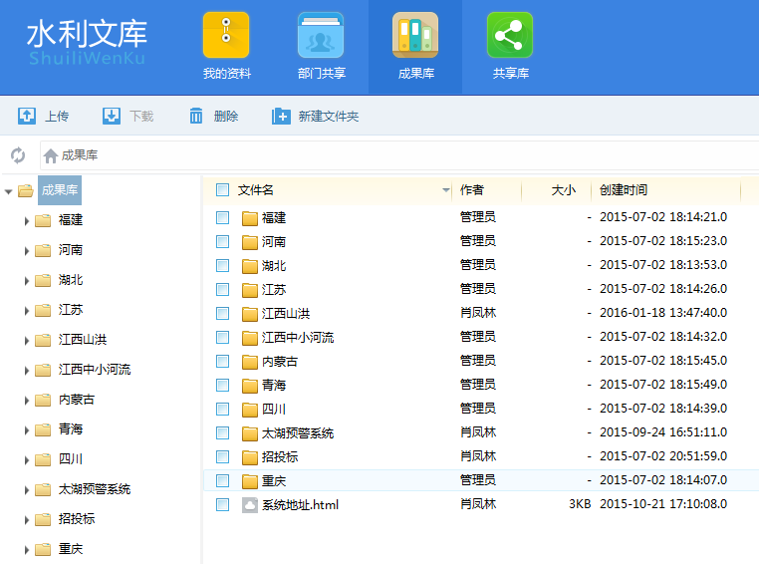

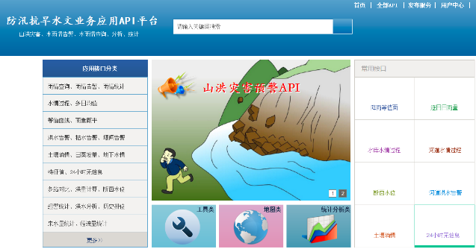
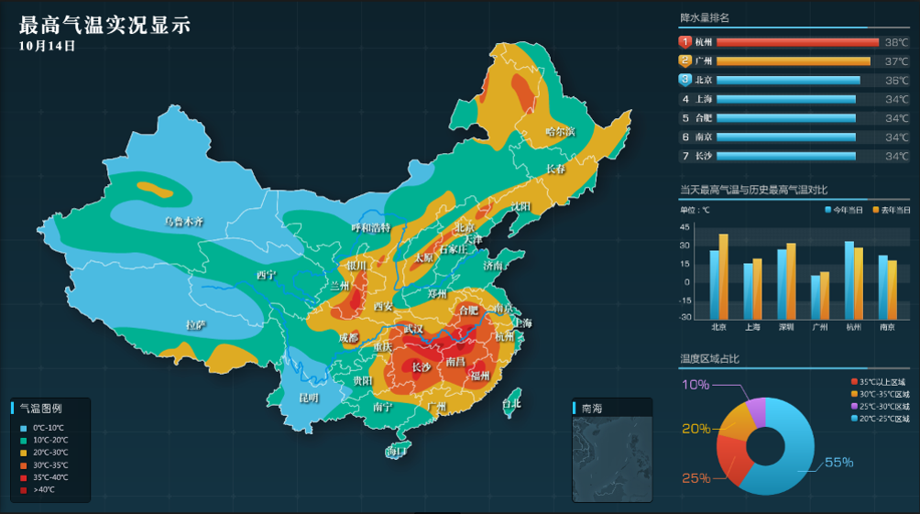
三、系统组成
3.2 河长制综合信息服务和管理平台
2、业务办理
—协同办公平台
面向河长提供工作督查审批、任务下发、查看下级河长工作情况、突发事件处置功能
查看巡查轨迹、下级河长日志，督导工作进展
突发事件接受、问题分析、现场调查、处置结果上报、审批、反馈
违法案件受理、处置、现场取证、结案、反馈
工作台
视频直播
事件处理
信息发布
Notes:
业务办理子系统：河长的协同办公平台
面向河长提供工作督查审批、任务下发、查看下级河长工作情况、突发事件处置功能
查看巡查轨迹、下级河长日志，督导工作进展
突发事件接受、问题分析、现场调查、处置结果上报、审批、反馈
违法案件受理、处置、现场取证、结案、反馈

Slide 22
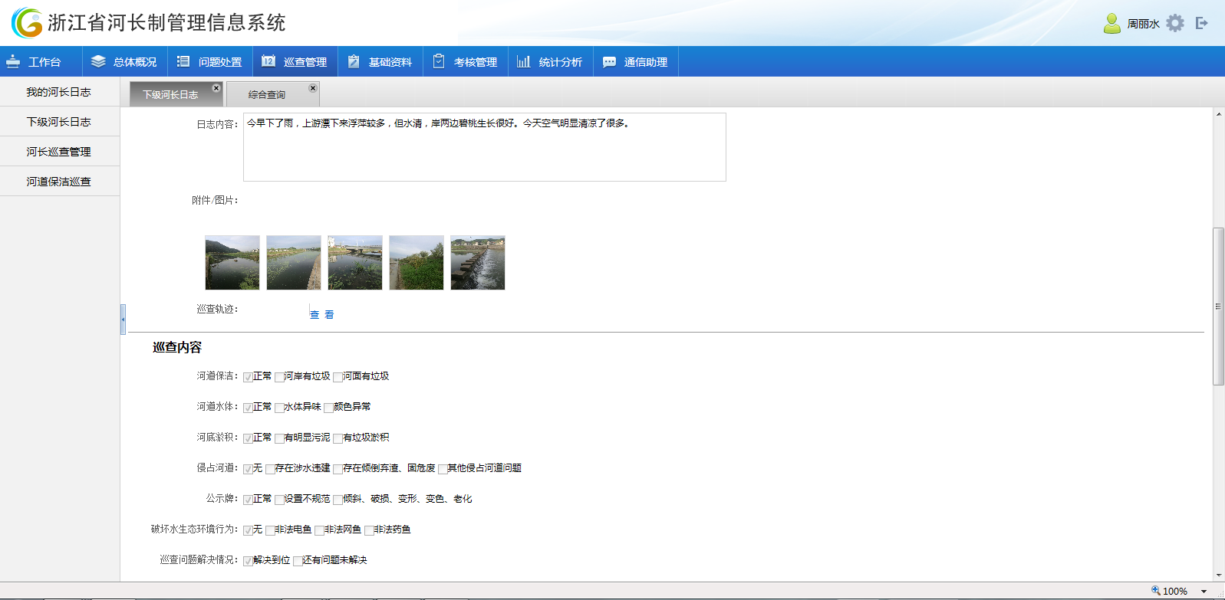
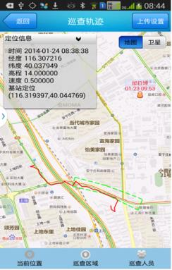
三、系统组成
3.2 河长制综合信息服务和管理平台
2、业务办理
—工作督查
管理日常的巡查工作（巡查轨迹、工作日志，督导工作）。
Notes:
作为河长的协同办公平台，功能包括：工作督查
例如：系统可以管理日常的巡查工作（比如，可以查看下级河长的巡查轨迹、工作日志，督导工作）。

Slide 23
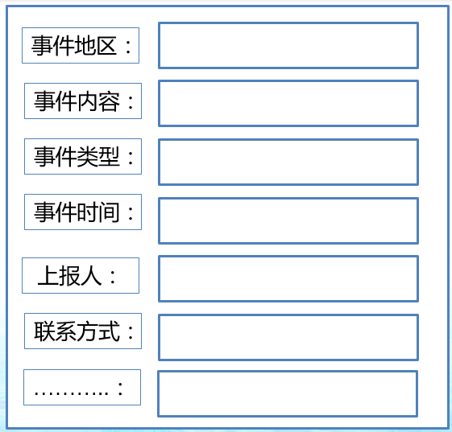
三、系统组成
3.2 河长制综合信息服务和管理平台
2、业务办理
—事件办理
对事件、案件进行办理
突发事件接受、问题分析、现场调查、处置结果上报、审批、反馈
违法案件受理、处置、现场取证、结案、反馈
发现
立案
派遣
处置
结案
Notes:
作为河长的协同办公平台，功能包括：事件办理
例如：对事件、案件进行办理
突发事件接受、问题分析、现场调查、处置结果上报、审批、反馈
违法案件受理、处置、现场取证、结案、反馈

Slide 24
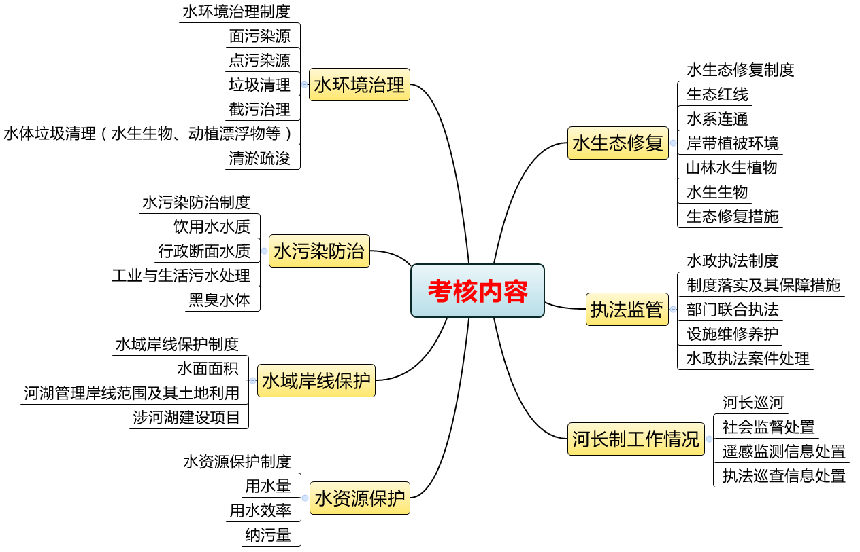
三、系统组成
3.2 河长制综合信息服务和管理平台
3、考核评估
对本级河长及其下级总河长的考核评估，并对其在水资源保护、水域岸线管理保护、水生态环境治理修复和涉河湖执法监管等方面的工作进行考核评估。
Notes:
对本级河长及其下级总河长的考核评估，支持在线调整河长制考核指标体系，并对其在水资源保护、水域岸线管理保护、水生态环境治理修复和涉河湖执法监管等方面的工作进行考核评估。
并且针对河长制的六项任务，提出了具体的考核指标。这些考核指标将贯穿于“互联网+河长制”综合管理平台，使每个指标的相关信息都能够在平台中找到可依据的信息。

Slide 25
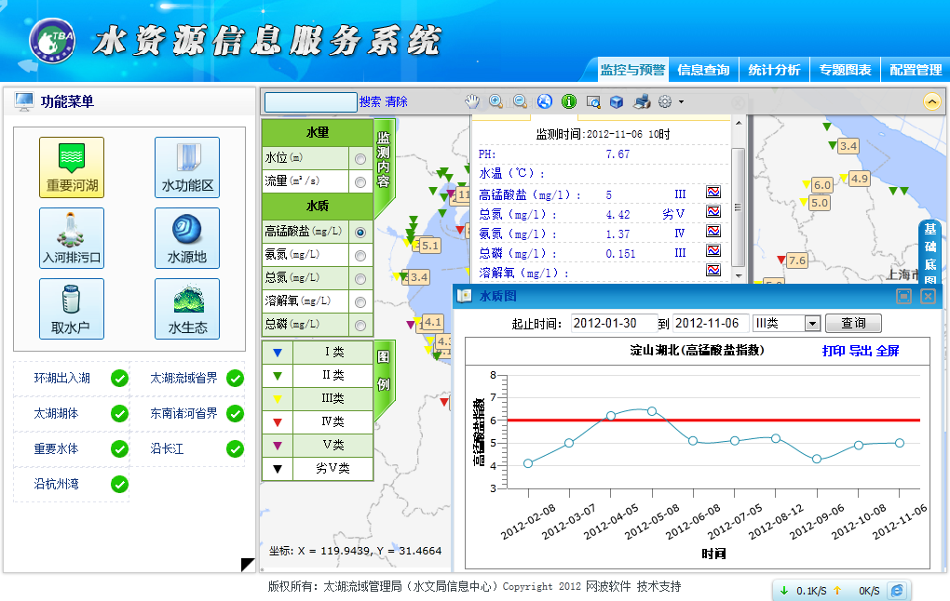
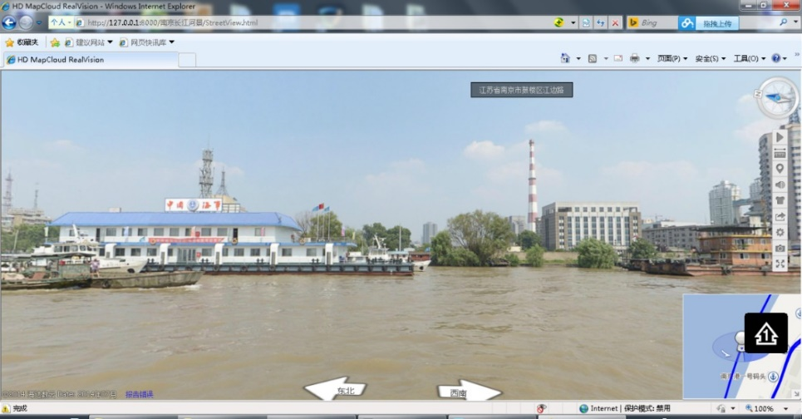
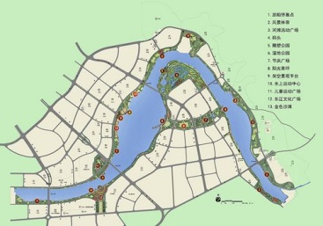
三、系统组成
3.2 河长制综合信息服务和管理平台
3、考核评估
—动态评价
动态监管：对接水资源、水环境、河湖岸线监测、水生态、污染防治等业务系统，实现水资源、水环境、河湖岸线、水生态、污染防治情况动态监管
在线监测：接入水文站、水质监测、视频等在线监测设备，实现河湖实时监测
分析评价：接入水利部信息服务、各业务系统分析评价算法，实现六大指标在线分析评价
在线监测
动态监管
分析评价
Notes:
系统支持对其在水资源保护工作进行考核评估。
例如—动态评价

Slide 26
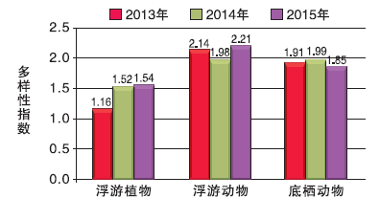
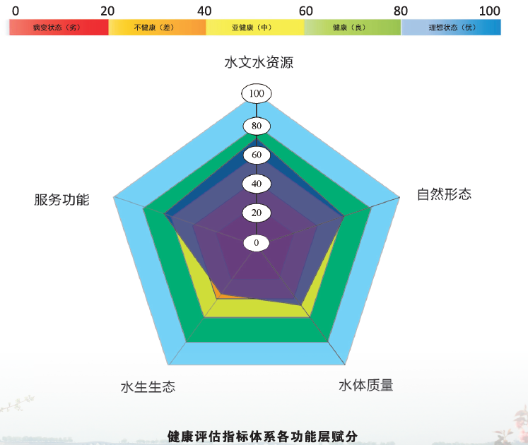
三、系统组成
3.2 河长制综合信息服务和管理平台
3、考核评估
—河湖健康评价
支撑多要素的河湖健康评价指标体系的建立，包括水质、水生生物、社会服务功能等
应用多种分类评估方法，评估河湖健康等级
健康指数评价
Notes:
系统支持对其在水生态环境工作进行考核评估。
例如—河湖健康评价，支撑多要素的河湖健康评价指标体系的建立，包括水质、水生生物、社会服务功能等

Slide 27
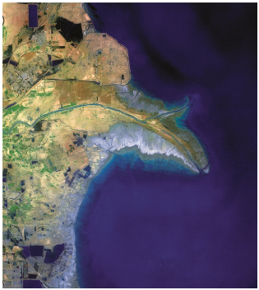
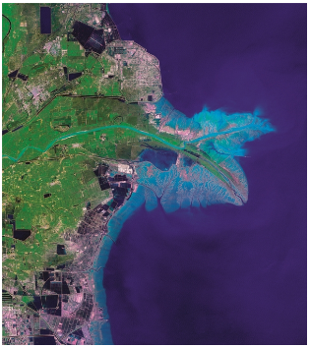
三、系统组成
3.2 河长制综合信息服务和管理平台
4、河长制督导检查
支持各级河长办对下级河长办进行现场督导抽查、遥感监测评估和社会监督评估。
现场督导抽查包括督导样本抽取、督导信息管理、督导信息汇总统计等；
遥感监测评估对遥感监测信息服务成果及其河长处理反馈情况进行评估；
社会监督评估对社会监督信息服务成果及其河长处理反馈情况进行评估。
Notes:
第四，河长制督导检查子系统或模块，主要是支持各级河长办对下级河长办进行
现场督导抽查、
遥感监测评估
社会监督评估。

Slide 28
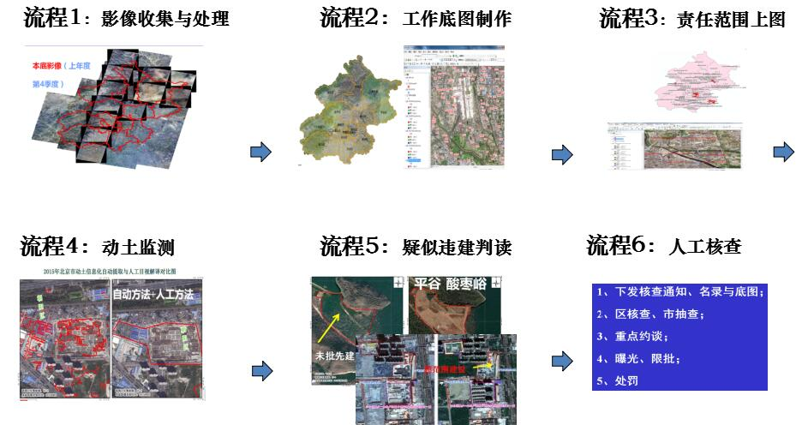
三、系统组成
3.2 河长制综合信息服务和管理平台
4、河长制督导检查
——遥感监测评估
Notes:
督导检查，遥感监测评估：
结合影像覆盖情况，水利部建立了常态化加工处理水资源监测评价和管理、水旱灾害监测、水土保持监测与评价等25类系列专题产品的业务化机制。
例如：图示意流程，河湖岸线治理：私自扩大建设范围，未批先建

Slide 29
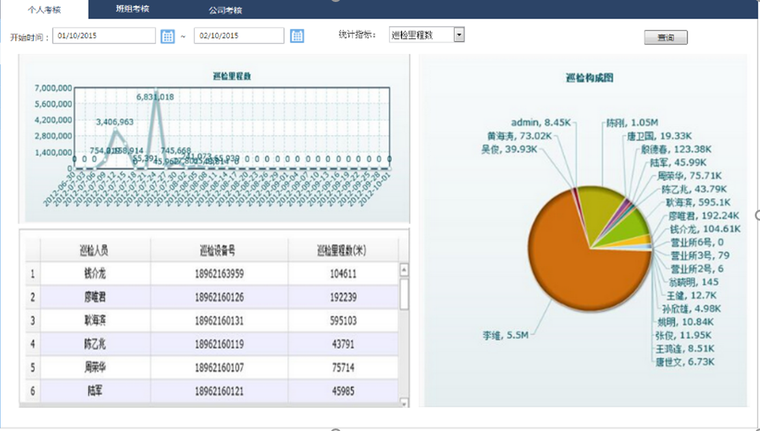
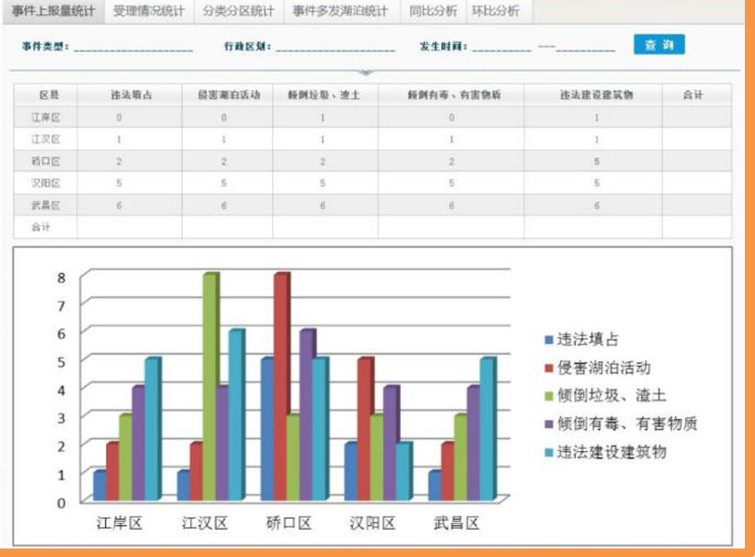
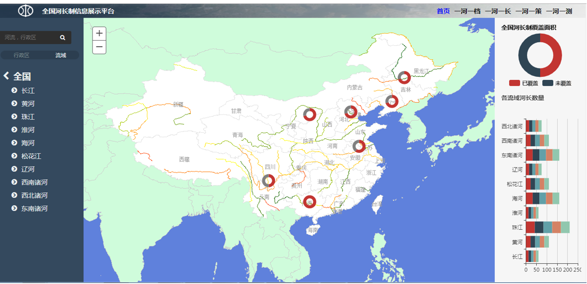
三、系统组成
3.2 河长制综合信息服务和管理平台
5、统计分析
对系统中的河流信息、河流制度建设、河长业务信息、河流监测信息、系统应用数据等各类数据进行统计
多维度分析（时间维度、区域维度）
多形式展现（饼状图、柱状图、过程线）
空间分析（分布图、二三维分析）
Notes:
第5个系统，统计分析模块，对系统中的河流信息、河流制度建设、河长业务信息、河流监测信息、系统应用数据等各类数据进行统计

Slide 30
三、系统组成
3.3 移动应用
1、河长APP
信息查看：结合电子地图与GPS，实现河湖信息、档案信息、监测信息等信息的浏览
在线巡查：日常巡查、拍照、巡查结果上报
移动执法：现场对完成接案、违法事件取证、执法表单填写、上报
事件处置：突发事件接案、现场情况查看、信息交流、沟通、调度
移动督查：结合电子地图与GPS，实现河长对管辖河段治理情况实时查阅、取证、批示
移动办公：在移动终端完成项目信息查阅、审批；下级河长工作督查、信息批复、上报
信息交流：河长间的文字、语音交流、文件传输

Slide 31
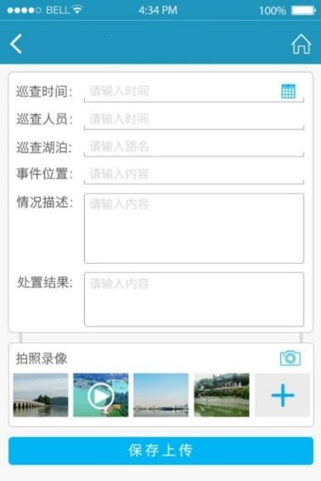
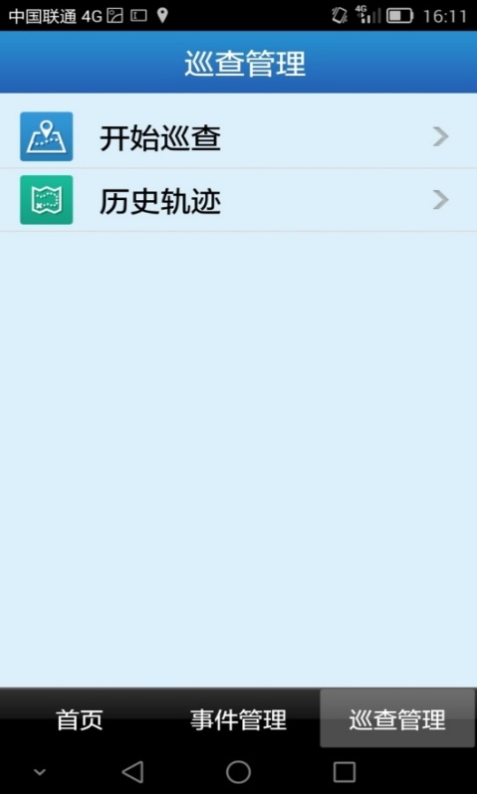
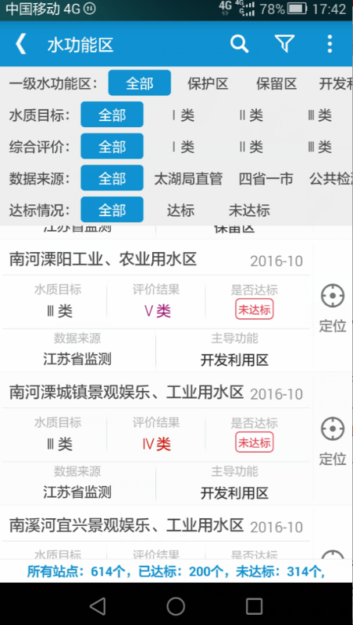
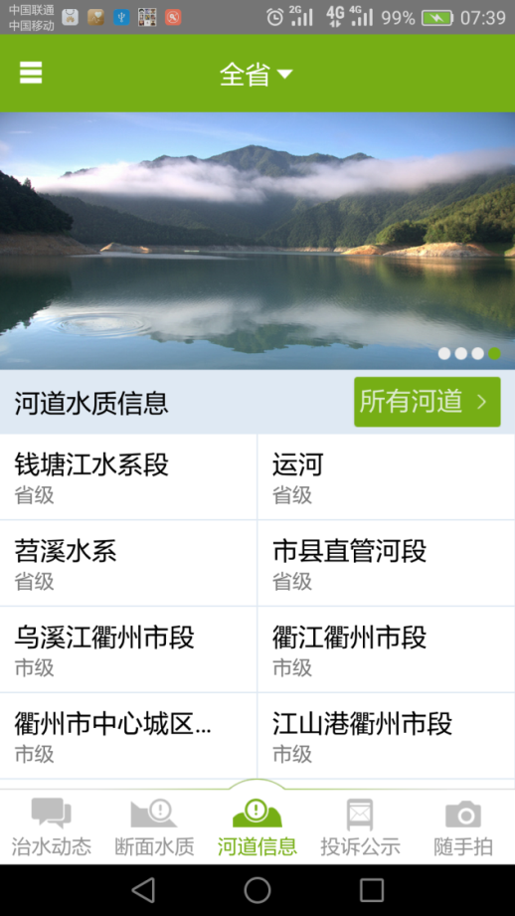
三、系统组成
3.3 移动应用
1、河长APP

Slide 32

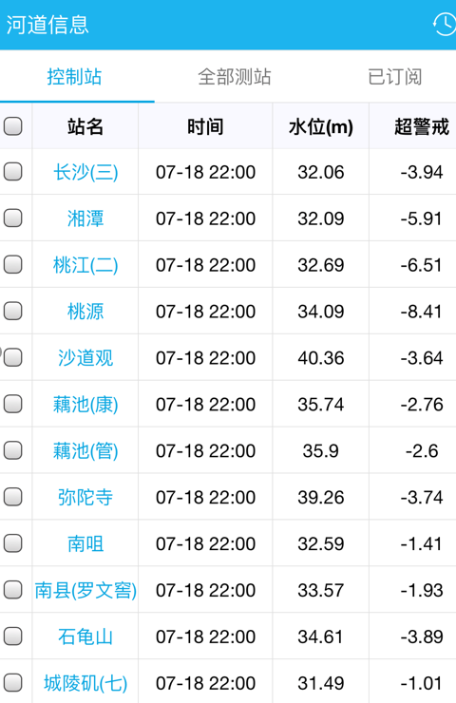
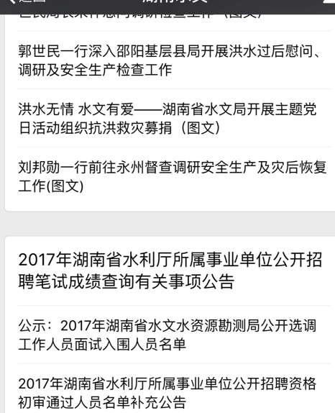
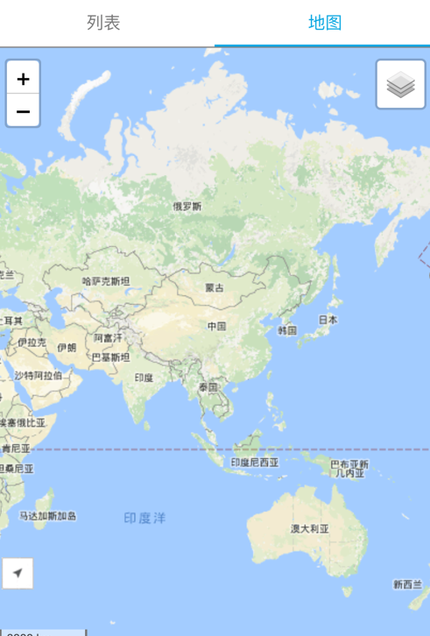
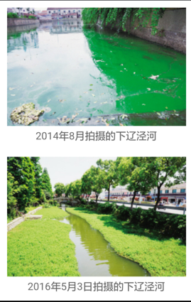
三、系统组成
3.3 移动应用
2、微信公众号
违法举报：以随手拍照、上传模式随时随地举报非法排污、倾废
河湖动态：推送、查阅河湖健康、水质、政策、法规等动态消息
违法曝光：曝光违法建设、排污、倾废的企业、个人
Notes:
针对社会公众提供微信公众号，可以通过微信，实现违法举报，河湖动态，违法曝光

Slide 33
三、系统组成
核心内容
省级河长制信息系统
数据中心
河长制综合信息服务和管理平台
信息服务
业务办理
考核评估
督导检查
综合统计
移动端应用
APP&微信
基础&业务数据
Notes:
一个数据中心，一个综合信息服务和管理平台，一个移动端应用

Slide 34
汇报内容
一、目标任务
二、总体框架
三、系统组成
四、实施策略

Slide 35
四、实施策略
实施推进策略
总体规划、逐步实施
2
短－中－长期嵌套的水库群联合调度模型
数据在线
业务在线
公众在线
基于流程办理
社会监督
随时随地
工作依赖
信息公开
能够处理与业务相关的任何事情
能够掌握信息资源
空间数据
业务数据
事件处理过程数据
人员在线
感知数据
事件处理
监督监察
考核管理
公众参与
事件举报
2
短－中－长期嵌套的水库群联合调度模型
信息系统效益量化：
1、数据在线：有哪些数据，数据采集频率，数据量
2、人员在线：用户使用频率，用户流量
3、业务在线： 事件处理数量，业务办理数据
4、公众在线：信息公开数据、公众参与度

Slide 36
四、实施策略
实施推进策略
实施关键
2
短－中－长期嵌套的水库群联合调度模型
遵循标准
应充分利用水利行业统一的数据交换体系，满足全国河长制信息管理系统的数据交换需求，与国家级系统互联互通。
充分共享
河长制信息系统建设应按照水利信息化资源整合要求，充分利用已有建设成果。
突出重点
系统建设应重点关注河长制业务所涉及的信息管理与服务，避免越俎代庖。
开放兼容
河长制信息系统建设应立足当前需要、兼顾长远发展，系统能够持续发展完善。

Slide 37
敬 请 批 评 指 正 ！

Slide 38
欢迎垂询
肖凤林
座机： 010-63202521
手机：13810358729
邮箱：xiaofl@mwr.gov.cn
QQ ： 1519570791

